Slide 1
Teadusfoorum „TeadusEST2019“ sissejuhatuseks
Andres Koppel , Eesti Teadusagentuur
Dorpat, Tartu 10.12.2019

Slide 2
Miks on teema teadus-raha-eetika oluline?
Eesti Teadusagentuuri tööst 2019

Slide 3
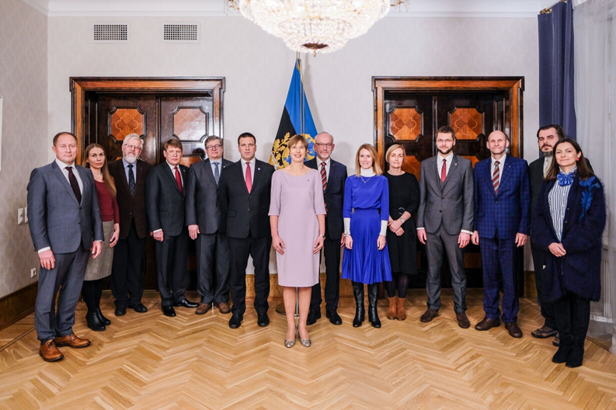
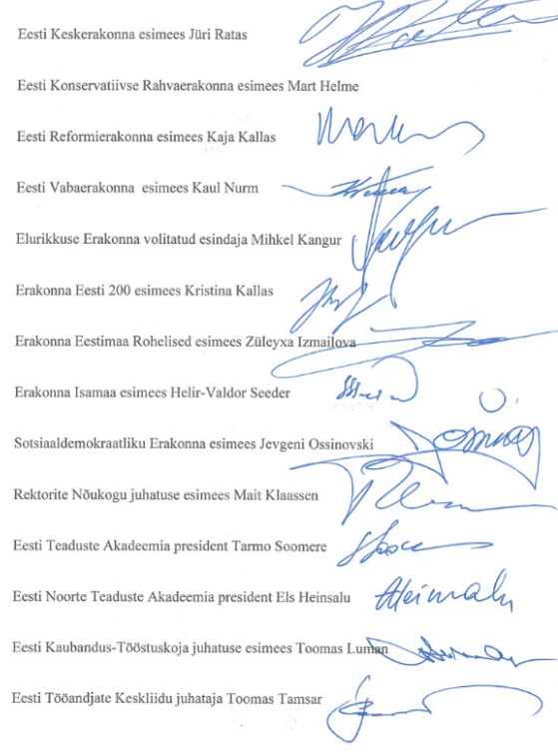
Eesti Teaduslepe 19.12.2018. 1%- aga mitte ainult.
Eesti Teaduslepe on president K. Kaljulaidi kutsel allkirjastatud. Foto: M. Tammet, PK

Slide 4
Teaduslepe = raha ja eetika
NB! Teaduslepe - lubadust ei andnud mitte ainult poliitikud.
Kes mida lubas?
Ülikoolid /teadusasutused
Teadlased
Ettevõtjad
Teadusleppe järel: tulebki asuda lubadust täitma. Kõikidel.
Ka neil, keda leppes otse ei nimetatud (ministeeriumid, poliitika rakendajad, sh ETAg, EAS …)
Teaduslepe: dokument ja kokkulepe - raha ja eetika

Slide 5
2019 olulisemad teemad
Teadusleppe järel jaanuar- veebruar 2019 ETAgi ad hoc töörühm (24 inimest- Eesti TA, Eesti Noorte Teadlaste Akadeemia, Teaduskoda, 6 ülikooli, Kaubandus- Tööstuskoda, Tööandjate Keskliit, HTM, MKM, ETAg, EAS, Presidendi Kantselei, Riigikantselei, teadusnõunikud).
Ettepanekud HTM-le ja MKM-le teaduse ja innovatsiooni rahastamiskasvuks 2020-2022.
Ühine arusaam
Eesti majanduse arengu ja majanduskasvu toetamiseks tuleb suurendada lisandväärtust madala lisandväärtusega, kuid mahukates (tööjõud, eksport) sektorites ning suurendada majanduses kõrge lisandväärtusega sektorite mahtu. Tuleb toetada erasektori arendusvõimekuse suurendamist eelkõige Eesti majanduse olulistes klastrites ning teadmuskapitali kasvu investeeringutes ja välja töötada Eesti jaoks parim lahendus/sobiv mudel (näiteks rakendusuuringute keskus) tellimuspõhiste rakendusuuringute mahu kasvatamiseks erasektoris.
Tuleb toetada teadusasutuse ja ettevõtete koostöö vorme, sealhulgas sektorite vahelist mobiilsust.
Riiklikud TAI programmid (valdkonnaülesed ja valdkondlikud) peavad olema selge fookusega ja pikemajalised, põhjalikult ettevalmistatud ning tõhusalt juhitud.
Eestikeelse teaduspõhise kõrghariduse ja teaduse jätkusuutlikkuse tagamiseks tuleb toetada teaduse kõrget taset ja mitmekesisust.
Suurendada tuleb nii riigi, teadus- ja arendusasutuste kui ka ettevõtete rahvusvahelist teaduskoostööd.
Tuleb üle vaadata TAI juhtimine, määrates ministeeriumide tööjaotus ja vastutus.

Slide 6
Soovitused
Üldised:
1. Lisanduva raha planeerimisel lähtuda TANi 13.02.2019 soovitustest 1% teadus- ja arendustegevuse rahastamise arvestamise metoodika ja indikatiivsete proportsioonide jaotuse kohta suhtes 40:40:20 (teadussüsteemi ja teaduse areng: ettevõtete TAI kasvu ja teaduskoostöö toetamine: valdkondlikud poliitikate teaduspõhisus ja valdkonna eesmärkide elluviimist toetav TAI).
2. RES ja järgnevate aastate riigieelarve kavandamisel toetada esmajärjekorras juba toimivaid meetmeid ja anda piisavalt aega uute meetmete kvaliteetseks ettevalmistamiseks.
3. Ministeeriumidel esitada RES 2020-2023.a TAI rahastamise ettepanekud koordineeritult.
4. Valdkondlike poliitikate teaduspõhise rakendamise meetmete ettevalmistamiseks töötada HTM-i, Riigikantselei ja MKM-i eestvedamisel välja TAI tegevuste strateegilisi vajadusi ja nende rahastamist koordineeriv mehhanism.
Konkreetsed ettepanekud- TAI strateegia 4 samba kaupa
Eesti teadus on kõrgetasemeline ja mitmekesine.
Teadus- ja arendustegevus (TA) toimib Eesti ühiskonna ja majanduse huvides.
TA muudab majandusstruktuuri teadmistemahukamaks.
Eesti on rahvusvahelises TAI alases koostöös aktiivne ja nähtav.

Slide 7
Teised 2019. a olulisemad teemad
Uurimistoetuste raha valdkondlik jaotus
November 2019 - ühekordne lahend. Mis saab edasi?
ETAgi ettepanek: tugineda kahele uurimistoetuste eesmärgile – kõrge kvaliteet ja valdkondlik mitmekesisus. Põhiosas isereguleeruv. Meetod - kokku lepitud algoritm
Uurimistoetuste suurima mahuga voor. Probleemid.
Analüüsid ja statistika – Eesti teadus 2019, teemalehed
Teaduskommunikatsioon
Teaduskommunikatsiooni strateegia 2035 – Eesti teab
Teadusrikas Eesti-grandiprojektide tulemuste kogumik
Tagasiside ETAg-i tööle

Slide 8
